Slide 1



RDO cbm
Foto padronizada, no lugar certo e pronta para a medição — do campo ao relatório do dia.
Reunião com os encarregados • 2026
Notes:
Abertura. O RDO cbm é o aplicativo que vamos usar para registrar as atividades da frente de serviço. A ideia da reunião é mostrar por que ele existe, o que ele faz e o que muda para vocês e para a gestão.

Slide 2




Por que o app existe
Três necessidades do dia a dia da frente de serviço, resolvidas no mesmo lugar.
Foto no padrão
Menos retrabalho
Estaca certa
As fotos das atividades são exigência da ECOVIAS para medir o serviço. No app, toda foto sai com a mesma informação.
As fotos que você tira durante o dia já entram no RDO. Cada encarregado gera o seu — ou o João apontador gera.
O mapa mostra onde você está na obra, para passar a estaca com muito mais precisão.
Antes, durante e depois de cada serviço — é essa sequência de fotos que comprova a execução na medição.
Notes:
O intuito tem três partes. Primeiro, padronizar as fotos que vão para o grupo: a ECOVIAS exige foto das atividades para medir o serviço, e o app garante que toda foto saia com a mesma informação. Segundo, as fotos do dia já entram no relatório, então ninguém fotografa duas vezes. Terceiro, o mapa ajuda a achar a estaca com precisão. Reforçar: antes, durante e depois.

Slide 3


O que muda na prática
Hoje
Com o RDO cbm
Cada foto chega ao grupo num formato diferente
Toda foto sai com trecho, KM, estaca, data, hora e localização
Trecho, KM e estaca vão escritos à parte
O GPS preenche o local; você só confere
O relatório é montado depois, foto por foto
As fotos do dia já entram no relatório
Sem local e hora na foto, fica difícil comprovar
Cada foto comprova o serviço na medição
Notes:
Aqui não é crítica a ninguém: é o processo de hoje. A foto chega de jeitos diferentes, o local vai escrito à parte e o relatório é montado depois. Com o app, a informação já sai na foto e a mesma foto serve para o grupo e para o relatório.

Slide 4
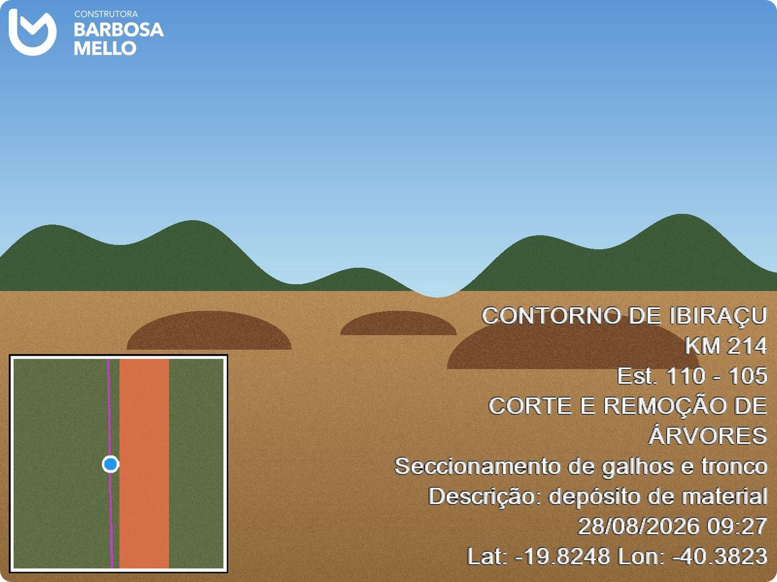





Cada foto já sai pronta para a medição
Trecho, KM e estaca
O local da frente de serviço, no padrão do projeto.
Serviço e passo
O que foi executado, do jeito que é medido.
Sua descrição
O detalhe que só quem está na frente sabe.
Data, hora e coordenadas
Gravadas na imagem, sem digitar nada em cima dela.
Minimapa
Mostra onde a foto foi tirada, sobre a imagem da obra.
Exemplo gerado com o carimbo do próprio app
Notes:
Esta é a foto que o app tira. Tudo o que está escrito nela sai sozinho: trecho, KM, estaca, serviço, a descrição de vocês, data, hora, coordenadas e o minimapa. É isso que faz a foto valer na medição. Se possível, trocar este exemplo por uma foto real da nossa obra.

Slide 5

Registrar é rápido: 4 passos
1
2
3
4
Local pelo GPS
Escolha o serviço
Medição e descrição
Fotografe
Um toque em “Preencher pela minha localização” traz trecho, KM e estaca. Você confere a estaca final.
Atividade, serviço e passo em cascata: a lista vai encurtando a cada escolha.
Quantidade e unidade, se você mediu. Na descrição, o que ajuda quem vai ler.
Celular na horizontal. Antes, durante e depois do serviço.
Para ganhar tempo
Serviço repetido? Use “Importar de uma atividade anterior” e ajuste só o que mudou.
Dúvida sobre a atividade? Toque em “O que é cada atividade?”.
Notes:
O registro tem quatro passos. O GPS preenche o local, a pessoa escolhe o serviço numa lista que vai filtrando, informa a medição se tiver medido e fotografa com o celular deitado. Para serviço que se repete, importar a atividade anterior economiza tempo.

Slide 6
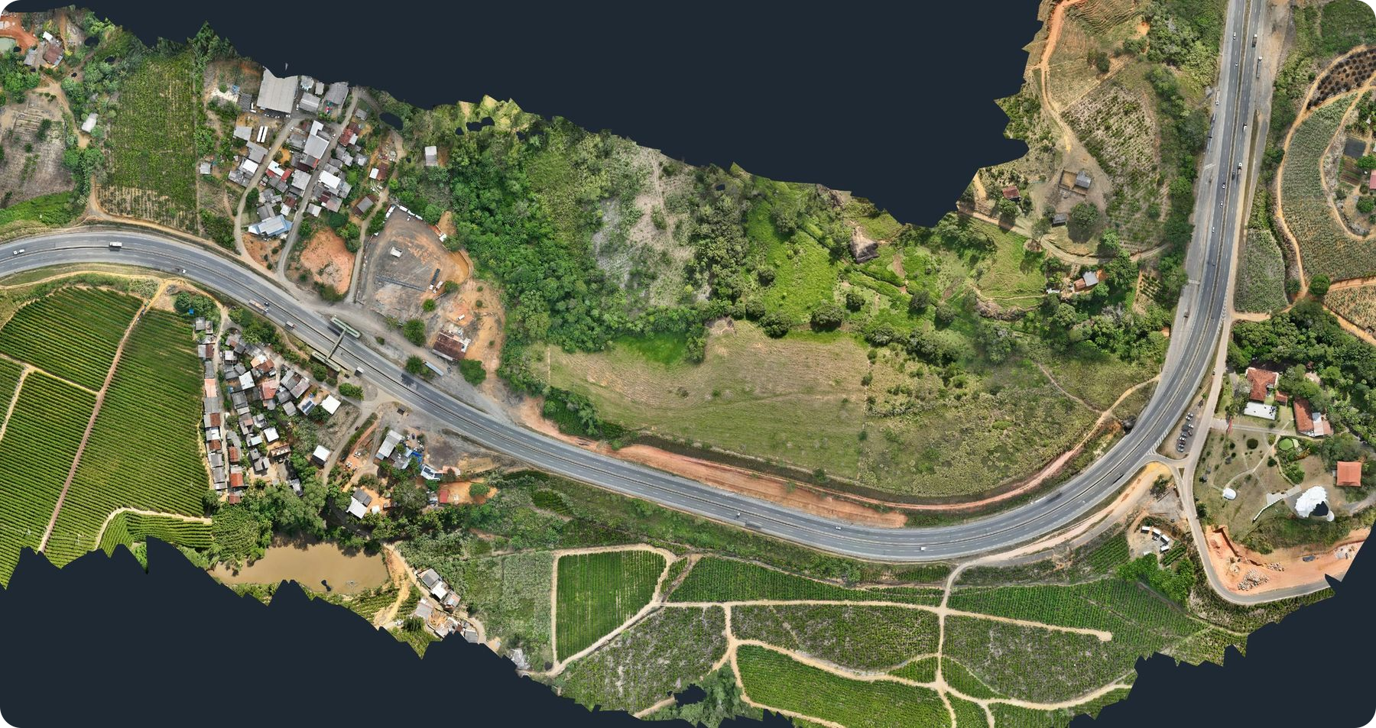




O mapa da obra no seu celular
Imagem aérea da obra
Georreferenciada e sobreposta ao satélite.
Onde você está
O ponto azul mostra a sua posição na obra.
Vá até a estaca
Escolha a estaca e o mapa mostra a direção até ela.
Imagem aérea real do C1, a mesma que aparece no app
Régua
Atualizado toda semana
Acompanhe o andamento da obra por uma perspectiva diferente.
Meça comprimento (m) e área (m²) tocando no mapa.
Notes:
O mapa mostra a imagem aérea da obra, sobreposta ao satélite. O ponto azul é onde a pessoa está, e dá para ir direto a uma estaca. A régua mede comprimento e área tocando no mapa. As imagens são atualizadas toda semana, então dá para ver o andamento da obra de cima.

Slide 7


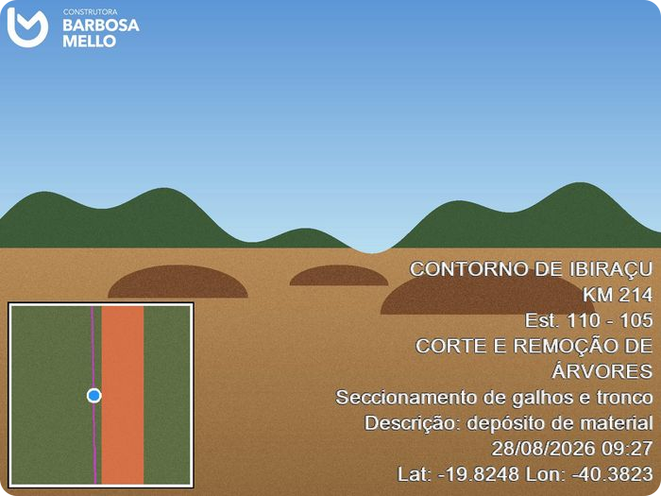
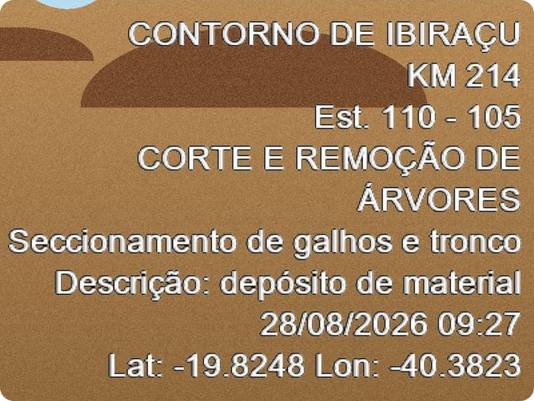

O relatório do dia sai pronto
RDO — Relatório Diário de Obra
Fotos do dia, numeradas e legendadas
Contorno de Ibiraçu • 28/08/2026
As mesmas que você já tirou em campo.
Clima
Atividades listadas sozinhas
Manhã · sol
Tarde · sol
Noite · nublado
Serviço, local e medição de cada registro.
Efetivo
Clima por período
Manhã, tarde e noite — base para justificar paralisação por chuva.
Equipe do apontamento
Fotos
Efetivo contado por função, ou preenchido à mão se estiver sem internet.
Compartilhe na hora
WhatsApp, e-mail ou impressão.
Foto 1
Foto 2
Pode ser gerado por você ou pelo João apontador.
Notes:
No fim do dia o relatório sai pronto: as fotos que já foram tiradas, as atividades, o clima por período e a equipe, que pode vir do apontamento ou ser preenchida à mão. Dá para mandar no WhatsApp ou imprimir. Quem gera pode ser o próprio encarregado ou o João apontador.

Slide 8



Feito para funcionar na frente de serviço
Sem sinal? Continua
Envio automático
Trocou de celular?
Registro e foto funcionam sem internet. O app guarda tudo no celular.
Quando a internet volta, registros e fotos sobem sozinhos.
Entre com a mesma conta e o seu histórico recente volta.
Você registra. O app cuida do resto.
Notes:
Na frente de serviço nem sempre tem sinal, e o app foi feito pensando nisso. Tudo funciona sem internet e é enviado sozinho quando a conexão volta. Se o celular for trocado, basta entrar com a mesma conta.

Slide 9

O que você ganha, encarregado
Uma foto, dois usos
RDO sem retrabalho
Estaca certa
A foto do grupo é a mesma que entra no relatório.
O relatório junta sozinho as fotos e as atividades do dia.
GPS e mapa mostram onde você está no projeto.
Serviço comprovado
Medida no mapa
Nada se perde
Cada foto registra onde, quando e o que foi feito.
A régua dá comprimento e área para conferir sem esticar trena.
Tudo fica salvo na nuvem, mesmo se o celular quebrar.
Notes:
O que muda para o encarregado: tira a foto uma vez e ela serve para o grupo e para o relatório; o relatório sai sem ser montado na mão; a estaca vem certa; o serviço fica comprovado; a régua ajuda a conferir uma medida; e nada se perde se o celular quebrar.

Slide 10




O que a gestão da obra ganha
Medição com evidência
Acompanhamento diário
Fotos no padrão exigido pela ECOVIAS.
Quem já apontou e quem ainda não apontou hoje.
Tudo o que a frente registra chega à gestão assim que o celular pega rede.
Produção por serviço
Clima documentado
Quantidade e unidade medidas em cada registro.
Base para justificar paralisação por chuva.
Equipe por função
Histórico da obra
Supervisores acompanham a própria equipe e geram o relatório consolidado.
Efetivo do apontamento em cada relatório.
Tudo organizado por trecho, KM e estaca.
Notes:
Para a gestão, a principal mudança é visibilidade: o que a frente registra chega assim que houver rede. A medição passa a ter evidência no padrão da ECOVIAS, dá para acompanhar quem apontou no dia, a produção vem por serviço, o clima fica documentado e o histórico da obra fica organizado. Os supervisores acompanham a própria equipe.

Slide 11


Como começar hoje
1
Instale o app
Por enquanto, disponível só para celular Android.
Atenção na matrícula
2
Faça o seu cadastro
Use a do crachá, com o zero da frente — por exemplo, 051395. É por ela que o app encontra a sua equipe; se vier errada, o relatório sai sem o efetivo.
Nome, matrícula, e-mail e senha — uma vez só.
3
Veja o passo a passo
Vídeo no grupo e tutorial sempre disponível na aba Início.
Ficou com dúvida?
4
Comece a fotografar
Antes, durante e depois de cada serviço.
Chame o Gabriel no privado. Ninguém precisa resolver sozinho.
Notes:
Para começar: instalar o app (por enquanto só Android), fazer o cadastro, ver o vídeo e o tutorial da aba Início e começar a fotografar. Chamar atenção para a matrícula: é a do crachá, com o zero na frente. Qualquer dificuldade, falar comigo no privado.

Slide 12

Foto certa, no lugar certo,
pronta para a medição.
Perguntas?
RDO cbm • Construtora Barbosa Mello
Notes:
Fechamento: a ideia é simples, foto certa, no lugar certo, pronta para a medição. Abrir para perguntas.

